Slide 1

NUEVAS TECNOLOGIAS

Slide 2
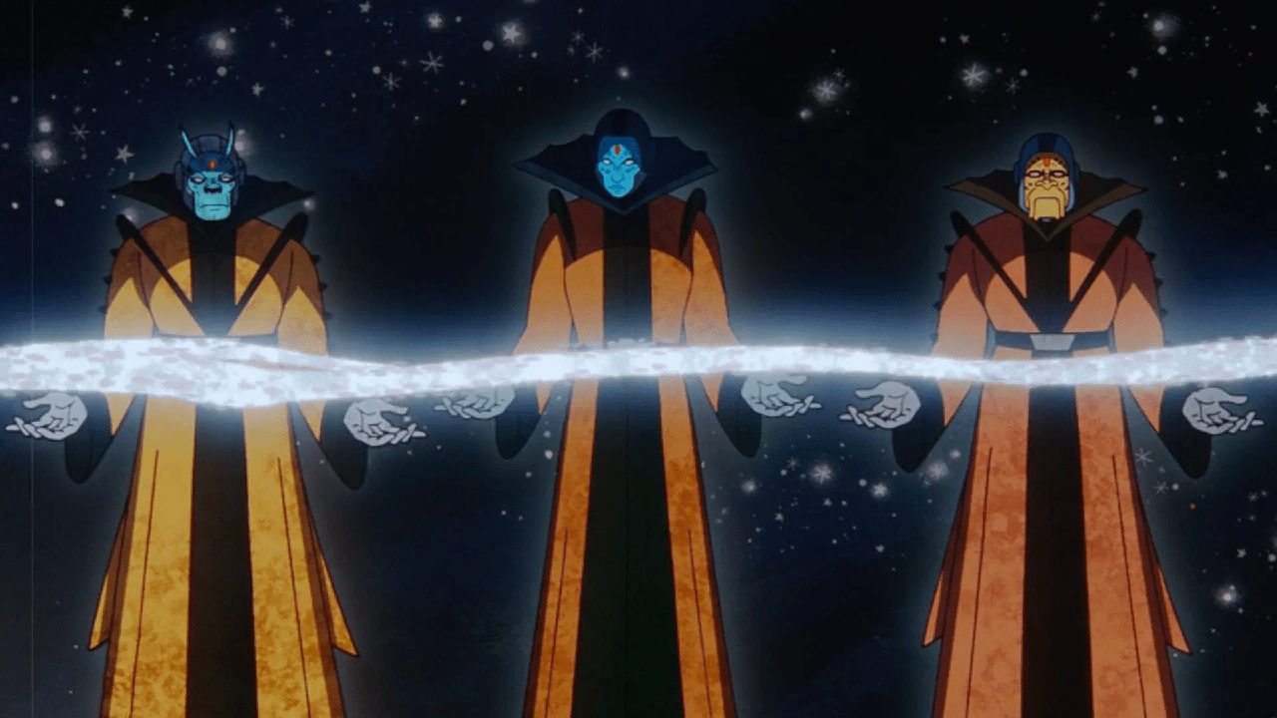
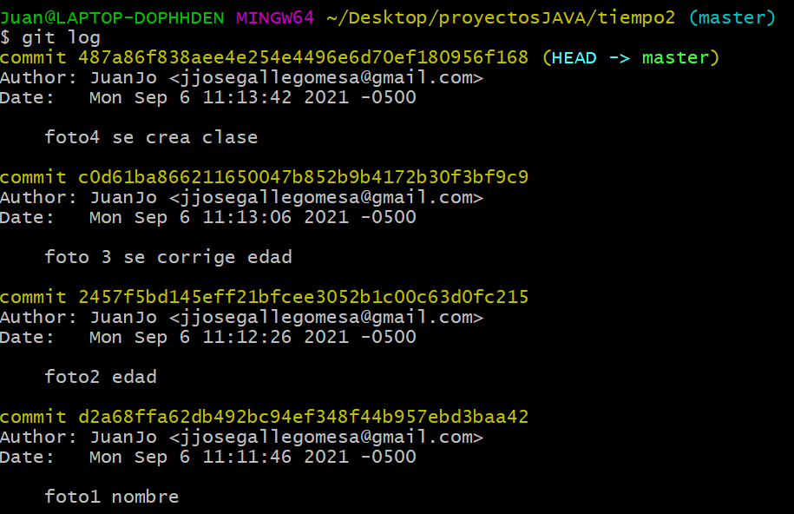
VIAJES EN EL TIEMPO
Para iniciar con los viajes en el tiempo, debemos:
1. Acceder a la línea del tiempo de neustro repositorio: [git log]
BASES DE DATOS
FOR DE FILAS

Slide 3
VIAJES EN EL TIEMPO
2. Acceder al id del commit al que queremos viajar: [git reset –-hard {id del commit}]
BASES DE DATOS
FOR DE FILAS
Id del primer commit que se hizo en este
repositorio

Slide 4
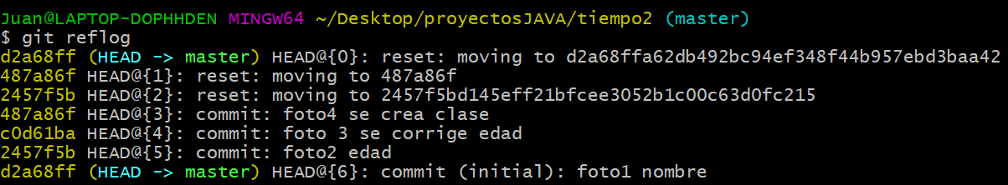
VIAJES EN EL TIEMPO
3. Podemos volver a otro punto del tiempo: [git reflog]
BASES DE DATOS
FOR DE FILAS
Id de cada movimiento temporal (commits o reset)

Slide 5
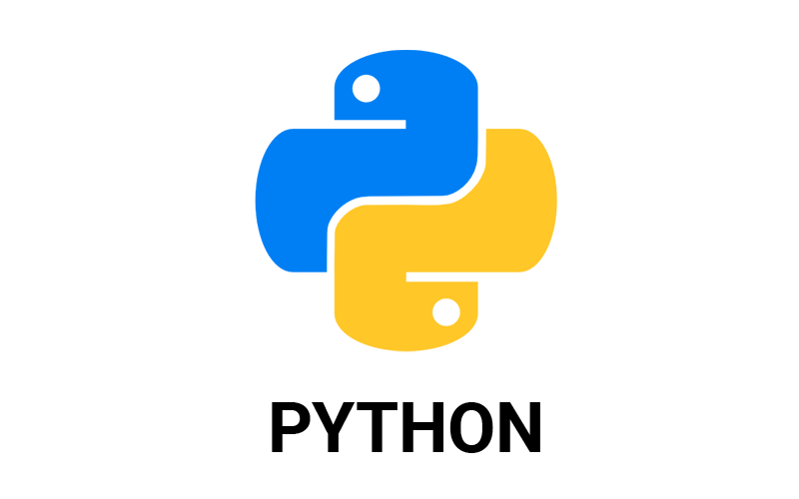
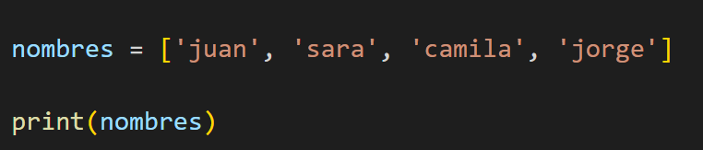
PYTHON LISTAS
Podemos almacenar varios datos en una sola referencia en memoria con PYTHON:

Slide 6
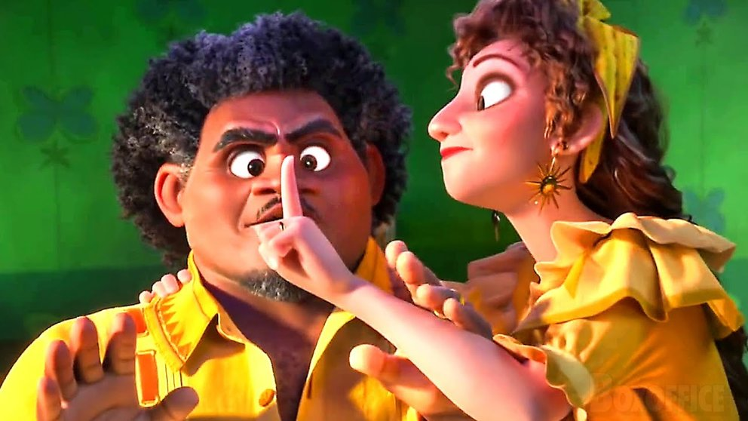
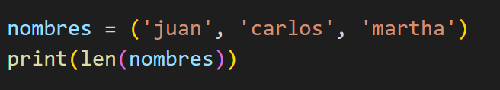
PYTHON TUPLAS
Las Tuplas en PYTHON son estructuras de datos similares a las LISTAS, se diferencias en que estas son INMUTABLES, es decir no puedo agregar o eliminar elementos de una tupla después de definirla:
“NO se cambia la Tupla, NO no no…”

Slide 7
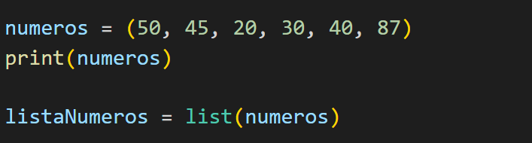
PYTHON TUPLAS
Podemos convertir una tupla en lista:

Slide 8
RETOS
Convertir la tupla=(50,45,20,30,40,87) en una lista que solo contenga números >40
Convertir la tupla=(50,45,20,30,40,87) en una lista que solo contenga números PARES

Slide 9
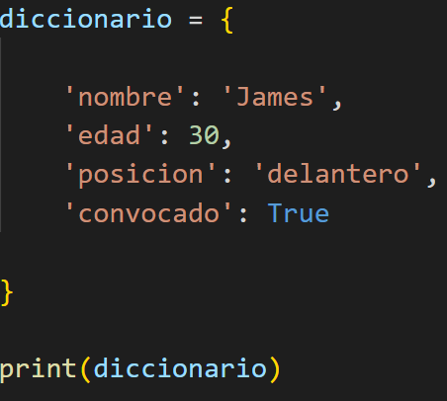

PYTHON DICCIONARIOS
Los diccionarios en Python nos permitirán crear un conjunto de datos de diferentes tipos almacenados en una sola variable:

Slide 10
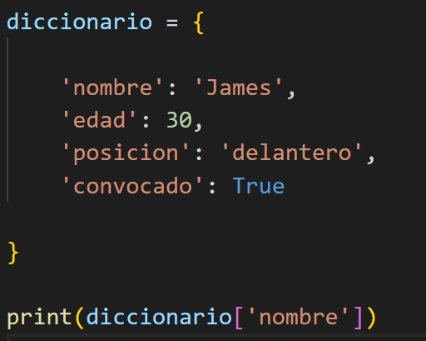
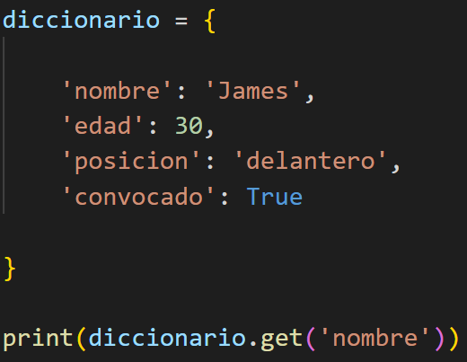
PYTHON DICCIONARIOS
Accediendo a las llaves de un diccionario:

Slide 11
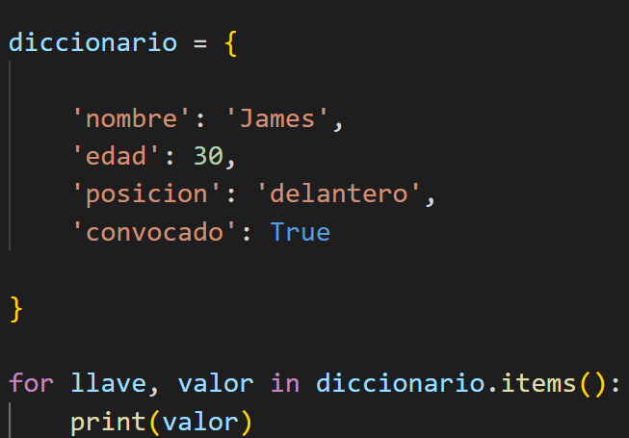
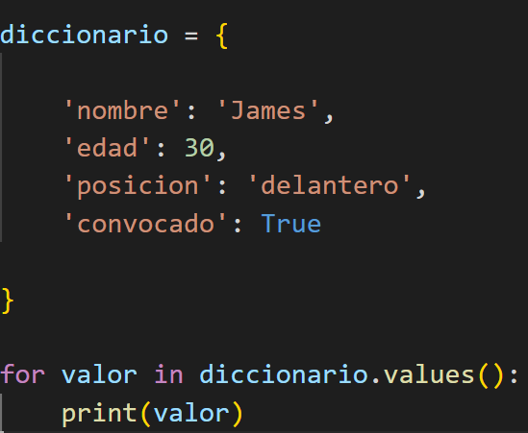
PYTHON DICCIONARIOS
Recorriendo un diccionario con PYTHON:

